Slide 1
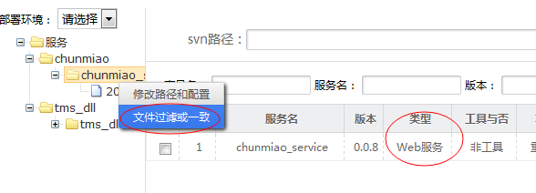
导入仓库中心
解压压缩包→解析元数据xml文件并存至DB→根据服务类型生成puppet class 为部署调用做准备
Web类型支持自定义部署的目录与源目录保持一致还是已有的文件不替换

Slide 2
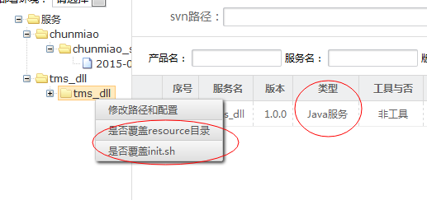
仓库中心
Java类型的服务以固定的文件方式部署，即init.sh,Metadata.xml , resources ,lib，lib文件夹下存放jar，需要保持源头和部署IP对应目录的一致性(不会多文件也不会少文件),resources下为配置文件，支持是否覆盖,init.sh在不同的环境上运行参数会有所不同,所以也支持设置是否覆盖,如下所示:

Slide 3
部署过程
在页面输入部署路径以及IP,保存后,java根据所选的IP对应的主机名生成puppet主机名文件(已存在则更改内容为要部署的puppet class,并将具体部署路径，文件来源等写入该文件)和site.pp文件，site.pp文件是puppet的入口文件，完成后java后台调用python脚本远程登录要部署的IP执行puppet agent请求命令，之后由puppet根据主机名文件的内容自动部署对应的文件，如下：
生成并填写puppet主机名文件→调用python脚本(远程登录触发puppet客户端请求部署)

Slide 4
启动/关闭/重启
Java后台调用python脚本→python脚本远程登录并调用control-shell.sh脚本→ control-shell.sh处理启动关闭重启等内容
control-shell.sh脚本放在客户端机器上，脚本内容为启动关闭重启服务(分为C和java两种方式，web和java是一样的),有些服务不能直接kill掉进程，所以在关闭服务的时候还会有优雅退出的概念，如果是优雅退出，则control-shell.sh会调用服务的init.sh去关闭,否则直接使用kill -9 进程号 的方式的杀掉服务进程

Slide 5
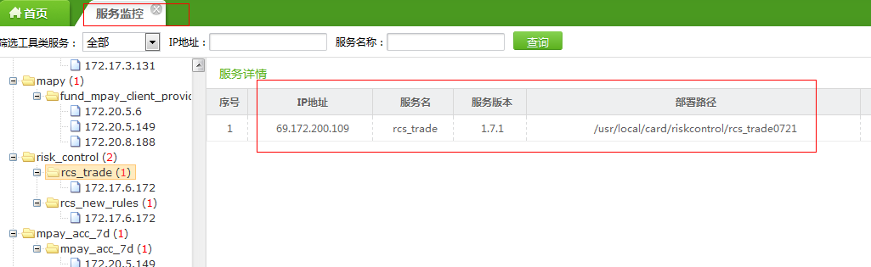
php与监控服务的联系
监控服务会扫描zk上的/register 目录并将该目录下的节点信息上传到memcache中，php从memcache中读取并展示，如下：

Slide 6
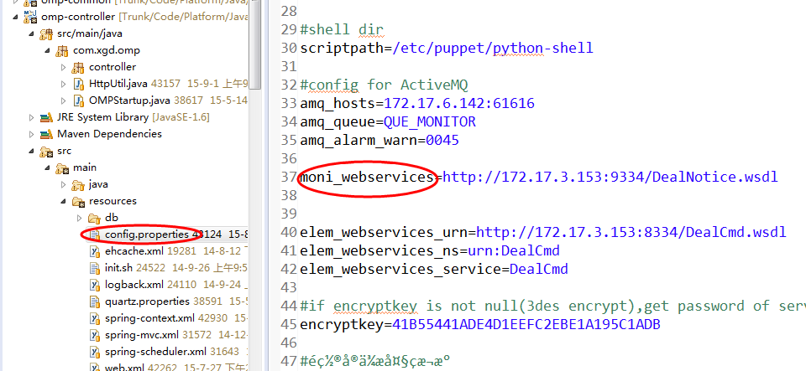
Java后台与监控服务的交互
在服务启动的时候会发送消息给监控服务，通过webservice方式通知，webservice配置在：

Slide 7
Java后台与监控服务的交互
Java后台启动服务的时候会发送消息给监控服务,因为服务启动了之后要去zk的register目录创建临时节点,如果监控服务收到了我们服务管制后台发送的启动通知，但是服务又没有去注册(创建zk临时节点)，则监控需要告警,这也就是为什么我们要通知监控的原因
当一个服务成功启动了，会在zk创建临时节点,这时候如果服务被关掉或者服务自己挂了，与zk的长连接就会失去，对应的临时节点就会消失掉，这时候监控服务就能捕获到这个服务消失了，但是这时候需要作出判断，可能是服务自己挂了，也可能是通过我们服务管制去关掉了这个服务(人为关掉)，如果是服务自己挂了，监控就会调用我们服务管制的接口对服务进行启动, 如果是人为关掉就可以不管。所以在关闭服务之前，我们的java后台也要发送消息给监控

Slide 8
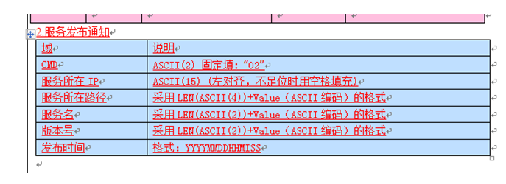
启动服务时按照协议调用webservice

Slide 9
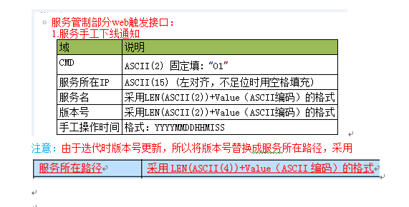
关闭服务时按照协议调用webservice

